Slide 1
Entropie, aspects macroscopiques et microscopiques
Niveau : L3

Slide 2
Prérequis

Slide 4
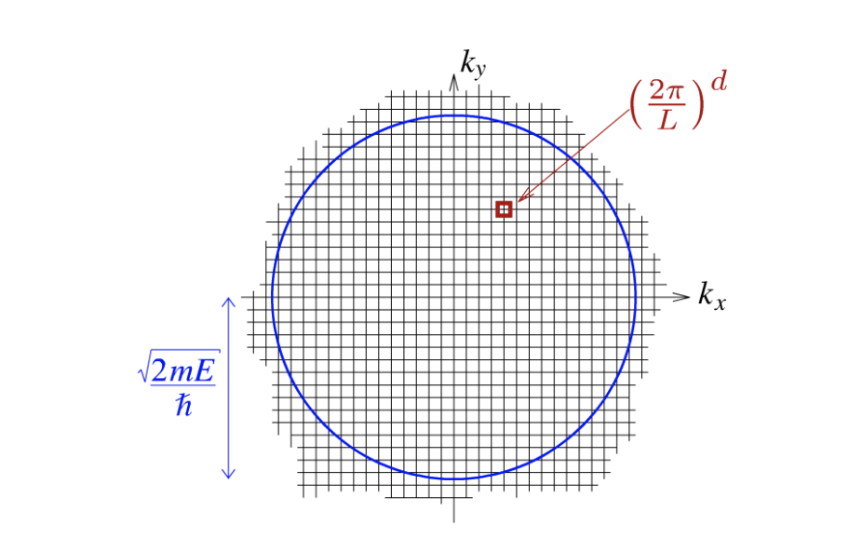

Slide 5
Bibliographie des images

